Slide 1
빅데이터이해 #1
순천향대학교 컴퓨터공학과
20184102 신주용

Slide 2
빅데이터 적용 및 활용 구체적인 최신 사례 1개 조사
최신 사례, 다른 학생과 중복되지 않은 사례
사례 예 )
기업의 고객 정보 수집 및 분석, 개인화 서비스
의사결정 지원 시스템
시스템 로그 데이터 수집 및 분석
웹 서버 접근 로그 데이터 수집 및 분석
해킹 및 보안 관련 분석
의료 및 건강 기록 관리 및 분석
농축산 데이터 분석 및 활용
IoT 센서 데이터 수집 및 활용
기상 및 환경 데이터 수집 및 분석

Slide 3
서울시 심야버스의 사례

Slide 4
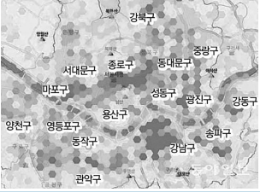
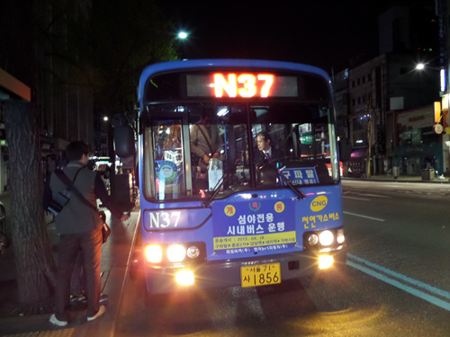
서울시 심야버스의 사례
2013년 3월 한 달간 시민들 이 자정부터 새벽 5시까지 사용한 KT 휴대폰 전화 데이터 30억여 건의 빅데이터를 분석하여 서울시의 유동 인구를 파악하고, 그 데이터를 토대로 최적의 노선과 배차간격을 도출하였다고 합니다.

Slide 5

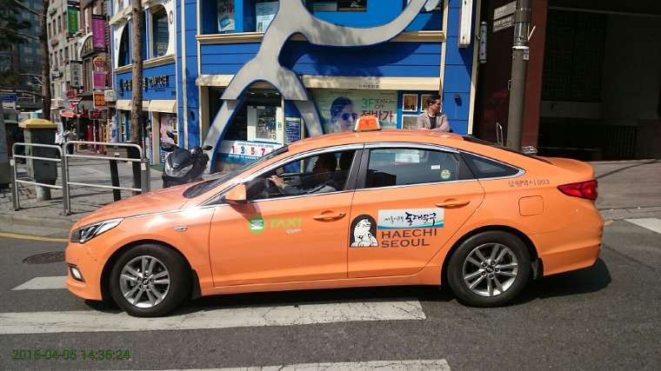
서울시 심야버스의 사례
서울시는 빅데이터를 기반으로 하는 시내 통행속도 분석체계를 새롭게 구축하고, 택시 카드 단말기에 GPS운행기록을 수집하여 통행속도를 생성, 연 평균 약 76억건의 빅데이터를 활용하는 방식으로 개선하였습니다.

Slide 6
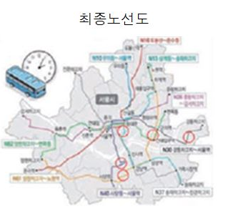
서울시 심야버스의 사례
이렇게 수집된 데이터를 토대로 효율적인 버스 노선을 도출하고, 교통 사망사고 감소를 위한 정책을 수립하는 등의 효과가 있었습니다.
수집된 데이터로 정책의 목적도 달성하였고, 그 데이터를 활용하여 추가적인 효과를 얻을 수 있었습니다.

Slide 7
서울시 심야버스의 사례
참고자료 – 서울시 정책
https://seoulsolution.kr/ko/content/%EB%B9%85%EB%8D%B0%EC%9D%B4%ED%84%B0%EB%A5%BC-%EC%9D%B4%EC%9A%A9%ED%95%9C-%EA%B5%90%ED%86%B5%EA%B3%84%ED%9A%8D-%EC%8B%AC%EC%95%BC%EB%B2%84%EC%8A%A4%EC%99%80-%EC%82%AC%EA%B3%A0%EC%A4%84%EC%9D%B4%EA%B8%B0

Slide 8
감사합니다

